Slide 1

M293-09-Projekt
Von Yannis , Aaron und Alessandro

Slide 2
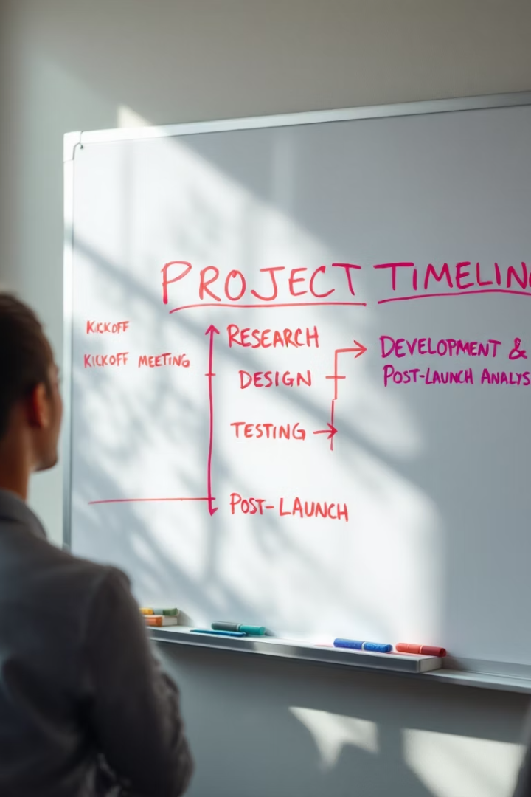




Ablauf der Präsentation
Projektidee
Vorstellung unseres Konzepts
Projektplanung
Zeitplan und Aufgabenverteilung
Programmcode und Live Demo
Technische Umsetzung
Pro & Contra
Analyse unserer Lösung

Slide 3






Unsere Projektidee
Ziel
Business Trip Website
Funktionen
Suchfunktion und Login
Vorgaben
Webapplikation erstellen aus Grundvorlage

Slide 4
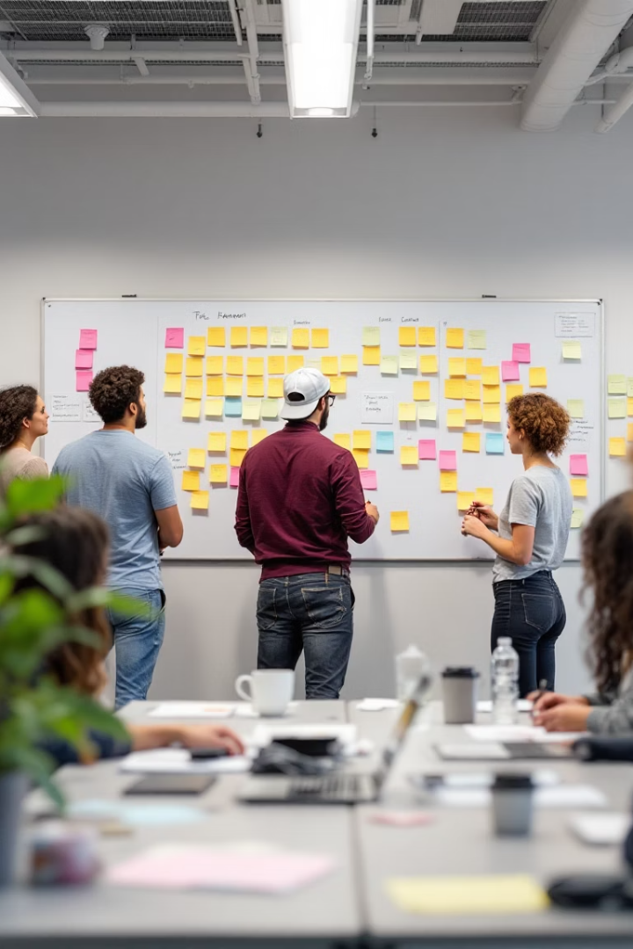




Unsere Projektplanung
Woche 1
Recherche und Ideenfindung
Woche 2
Konzeptentwicklung
Woche 3
Programmierung
Woche 4 und 5
Tests und Präsentation

Slide 5
Live Demo

Slide 6

Unser Programmcode
Frontend
Backend
Benutzeroberfläche ganz normal mit HTML/CSS
Datenverarbeitung mit Spring boot
Kurzer Code Showcase

Slide 7
Pro & Contra Analyse
Pro
Contra
Schnelle Aufteilung der Aufgaben
Probleme mit dem Backend
Gute Plannung
Probleme mit dem Repository
Praktisch erstellte Struktur
Fehler mit dem speichern der Power Point
Coden des Frontends

Slide 8








Reflexion
Umsetztung
Plannung
Lief ganz gut wegen der guten Plannung
Schnelle und saubere Plannung
Testen
Vorbereitung
Alles hat eigentlich funktioniert,
ausser ein paar Kleine Fehler
Alles ausser das Repository ging gut.

Slide 9


